Slide 1

财智通鉴：股票助手全景解析
汇报组:5组
时间:2025/09/05

Slide 2



CONTENTS
人员分工
pm : 吴钧庆
前台：王锐
后台：郑朗，吴钧庆，谭彬鹏，林澍欣
部署：谭彬鹏
测试：刘瑞敏，焦绘君，林澍欣
1
02
03
04

Slide 3

目录/CONTENTS
01
项目缘起与目标
02
系统架构与数据流
03
数据来源与处理
04
交互演示与部署
05
核心能力展示
06
问题与展望

Slide 4

01
项目缘起与目标

Slide 5

财智通鉴项目缘起
行业背景
01
给广大股民提供该校的炒股策略与预测工具
项目愿景
02
财智通鉴以“一句话生成投研结论”为愿景，融合股票预测、股票策略、SQL查询、知识检索三大能力，覆盖A股、美股、港股全市场。
核心价值
03
通过自然语言交互，用户无需编写代码即可获取次日三价预测、行业排名、招股书要点，显著降低投研门槛，提升决策效率。

Slide 6

目标与需求痛点
项目目标
需求痛点
预测股票下一交易日股价，投资热点股票推荐，报表检查财务扫雷，最新消息
数据分散、工具割裂、知识检索低效是传统投研的三大痛点，财智通鉴通过统一Agent调度多源数据与模型，解决信息孤岛。

Slide 7
02
系统架构与数据流

Slide 8
开发框架
架构核心
FastAPI+Vue.js前端
数据库
ChromaDB + SQLite
搜索引擎
ElasticSearch

Slide 9
ReAct智能体架构
架构核心
以LangGraph为核心 - 项目确实使用了LangGraph作为Agent框架的核心技术。
AgentState四元组 - 包含了四个主要组件：
1、input : 输入; 2、chat_history : 历史对话，3、agent_outcome : 动作结果 ， 4、intermediate_steps : 中间步骤
LLM角色
LLM扮演“大脑”，按Thought-Action-Observation循环调用工具。问题输入 (思考/行动/行动输入/观察可以重复N次) 最终答案
工具层
工具层封装股价预测、SQL查询、RAG检索等工具，通过create_react_agent统一注册，支持热插拔。
数据输出
所有输出附带置信度与来源，兼顾体验与合规。如：（请注意，这些预测值是基于历史数据和统计模型得出的，并不代表实际市场表现。投资需谨慎。）

Slide 10


工具链与数据流
数据流动
工具输出
用户问句→LLM意图分类→并行调用工具→结果归并→自然语言答案。
股价预测工具接收股票代码，返回次日close、high、low及置信度；SQL工具接收自然语言，自动生成SQLite语句并返回前五条结果。
数据格式
所有工具输出统一为JSON，可序列化，方便前端渲染。

Slide 11
PDF混合解析双引擎机制
LlamaParse解析
PyMuPDFLoader解析
优先使用LlamaParse解析含表格的页面，将表格转化为“表格标题 + 结构化单元格内容”的语义块，保留表格逻辑。
。
非表格文本段落采用PyMuPDFLoader解析，兼顾解析速度与文本完整性 。

Slide 12
数据集来源
1、阿里天池竞赛平台数据
PDF以及SQLite数据，涵盖2016至2023年全A股公司季度财报、现金流量表、资产负债表关键字段、股票与基金。博金杯比赛数据.db
2、每日更新或手动导入，chromadb，es。
elasticsearch_db.py
pdf_processor.py
vector_db.py
3、外部来源数据
yfinance 雅虎金融 （实时）
AkShare 是一个基于 Python 的开源财经数据接口库
数据来源类型

Slide 13
04
交互演示与部署

Slide 14

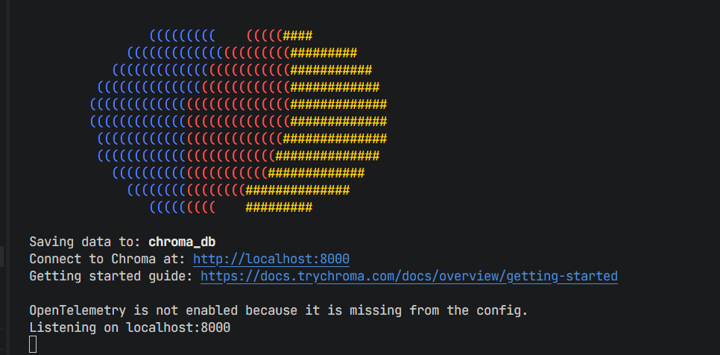
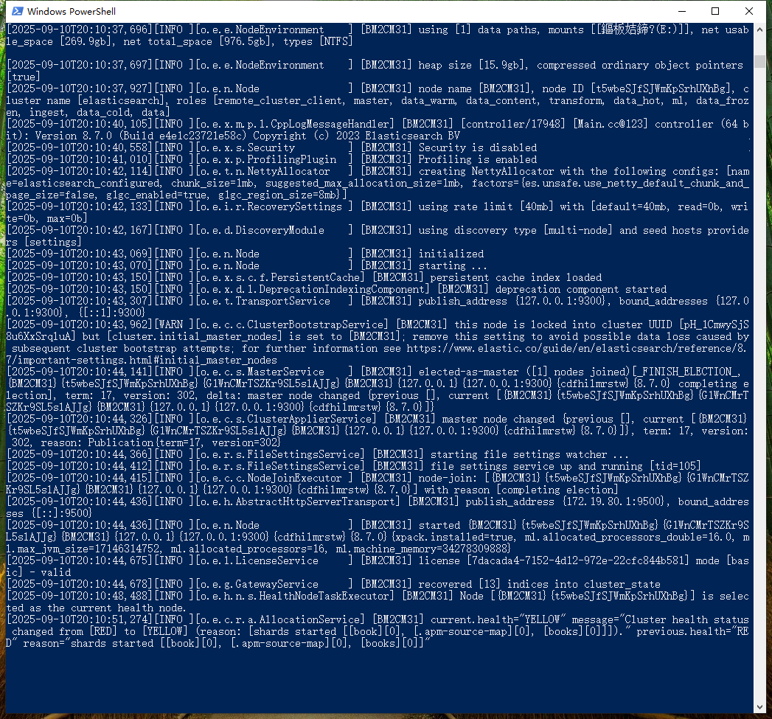
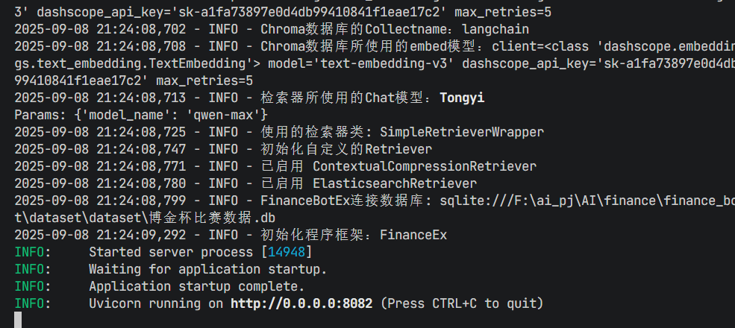
后端服务启动演示
01
02
03
启动chroma_db
启动es
启动 app/server.py

Slide 15

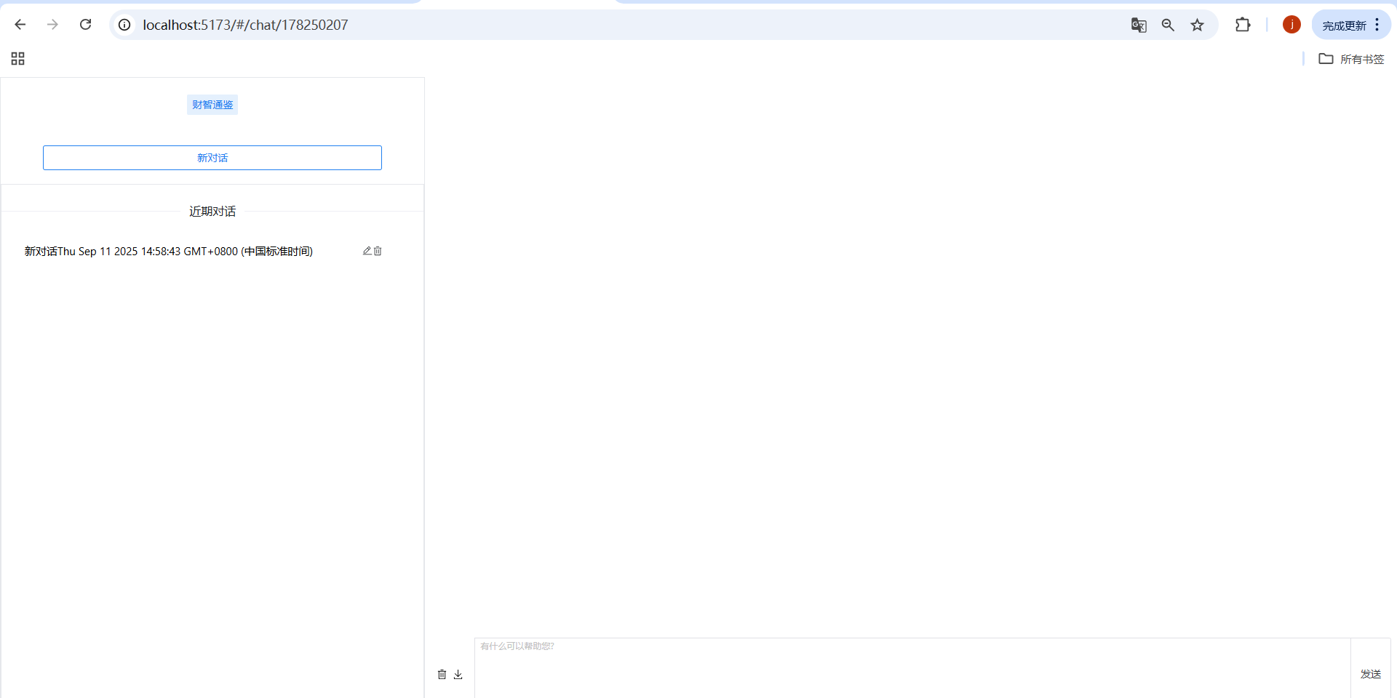
前端服务启动演示
01
02
03
# 进入chatweb目录
cd chatweb
# 安装依赖包
npm install
# 启动服务
npm run dev

Slide 16
05
能力展示

Slide 17

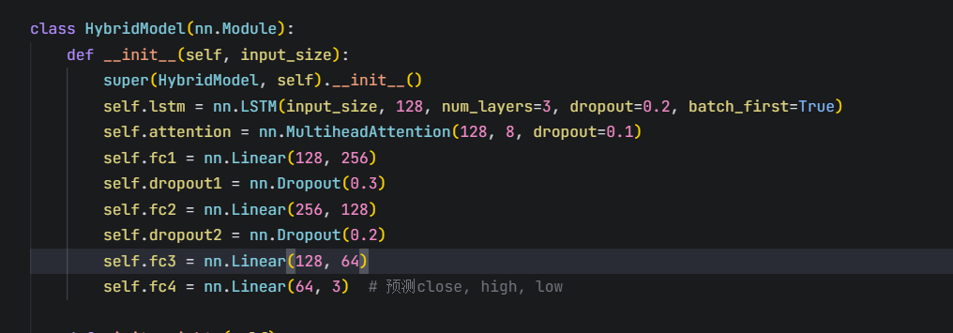
股票预测实战表现
模型设计：
先 LSTM 提取时序特征 → 再多头自注意力加权 → 最后 MLP 回归输出三只价格：
模型监控
预测结果每日自动落盘，支持回测与漂移监控。

Slide 18
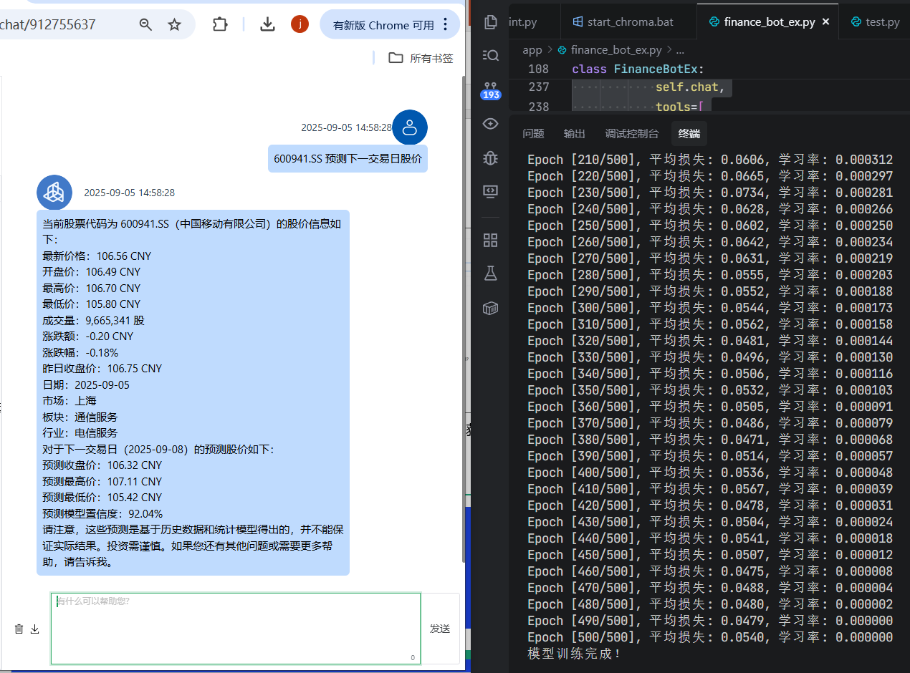
股票预测实战表现
股票预测结果-A股
模型监控
预测结果每日自动落盘，支持回测与漂移监控。

Slide 19
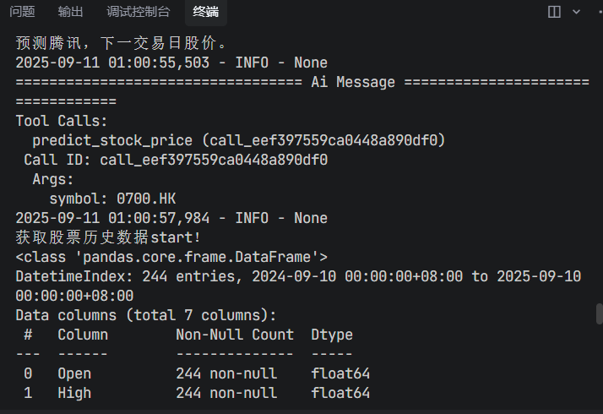
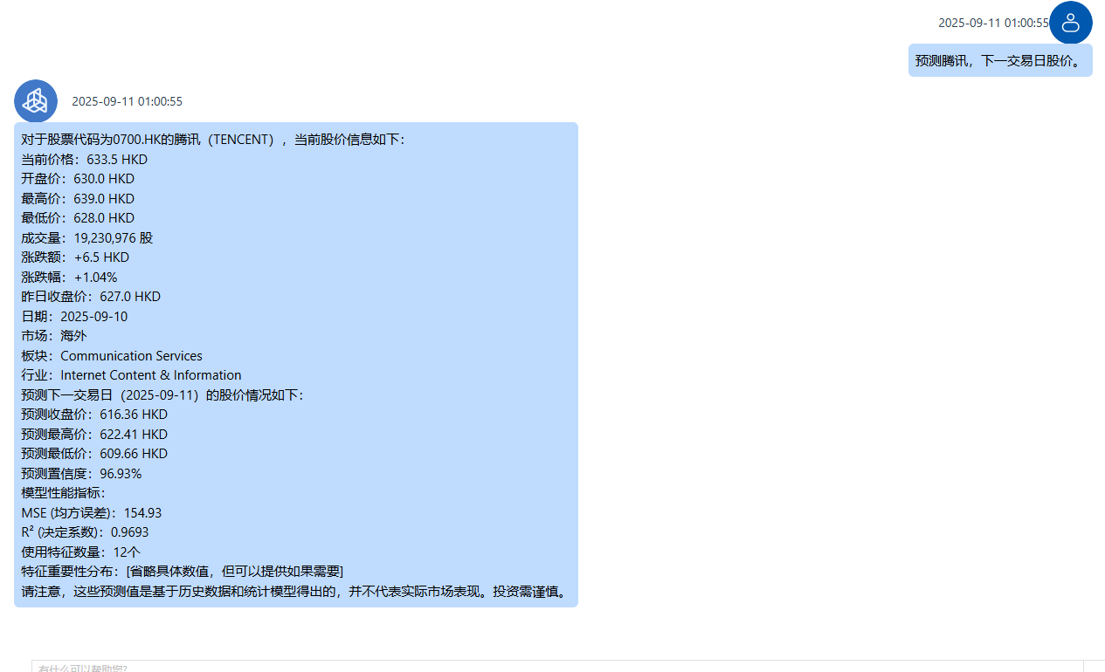
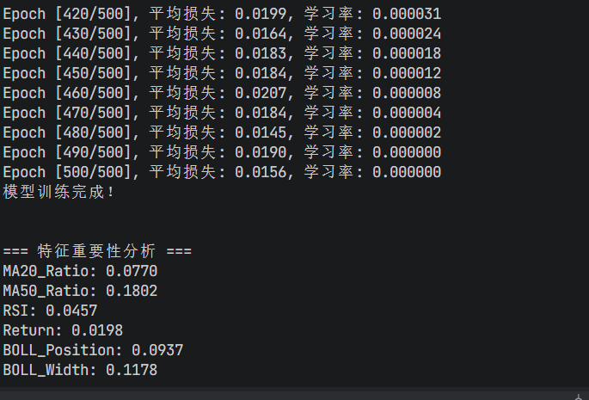
股票预测实战表现
股票预测结果-港股
模型监控
预测结果每日自动落盘，支持回测与漂移监控。

Slide 20
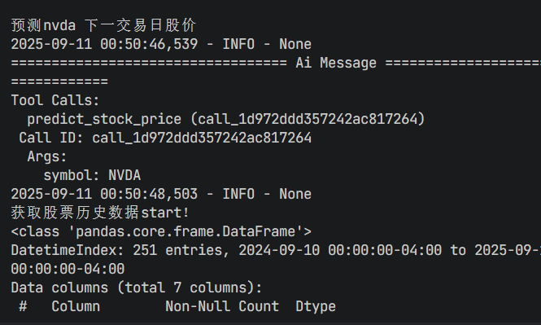
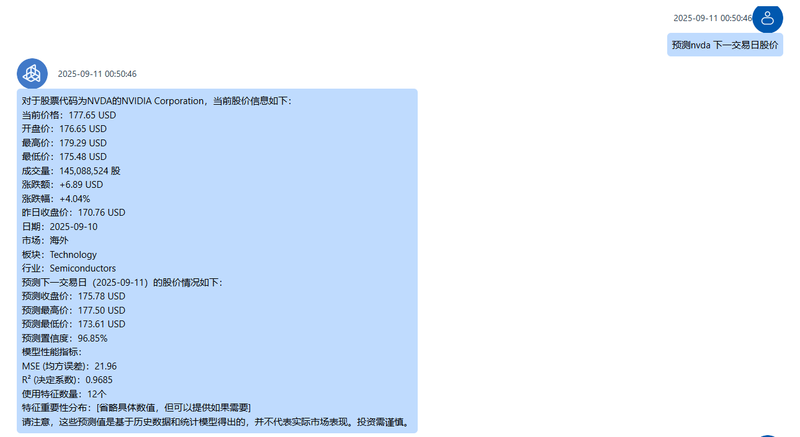
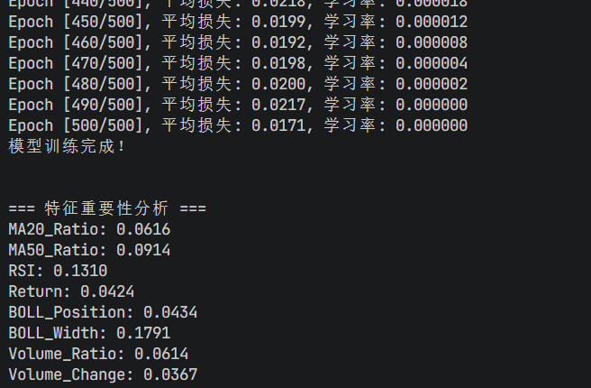
股票预测实战表现
股票预测结果-美股
模型监控
预测结果每日自动落盘，支持回测与漂移监控。

Slide 21
热点股票推荐
功能设计：
- 1.多维度评分 ：5个维度100分制综合评估
- 2.智能推荐理由 ：根据各项评分自动生成推荐理由
- 3.历史数据分析 ：基于最近3个月真实交易数据
- 4.技术指标丰富 ：包含移动平均线、RSI、MACD、布林带等
- 5.风险控制 ：波动率评估确保风险收益比合理
- 6.排序机制 ：按综合热度评分排序推荐
模型监控

Slide 22
热点股票推荐
热度评分体系详解：
1. 成交量热度（30分）
- 评分标准 ：近5日平均成交量与历史平均成交量比值
- 满分条件 ：成交量放大2倍以上
- 评分逻辑 ：成交量放大越多，热度越高
2. 价格趋势热度（25分）
- 多头排列 （15分）：MA5 > MA10 > MA20 > MA60
- 中期上涨 （10分）：20日涨幅评估
- 评分逻辑 ：完美多头排列+强势上涨获得满分
3. RSI热度（20分）
- 最佳区间 ：RSI在50-70之间（健康上升）
- 超卖反弹 ：RSI在30-40之间（反弹机会）
- 评分逻辑 ：避免过度超买和超卖区间
4. 技术指标热度（15分）
- MACD指标 （8分）：金叉、零轴位置、方向
- 布林带指标 （7分）：价格在布林带中的位置
5. 波动率热度（10分）
- 适度波动 ：1.5%-3.0%日波动率最佳
- 评分逻辑 ：过高或过低波动率都会扣
模型监控

Slide 23
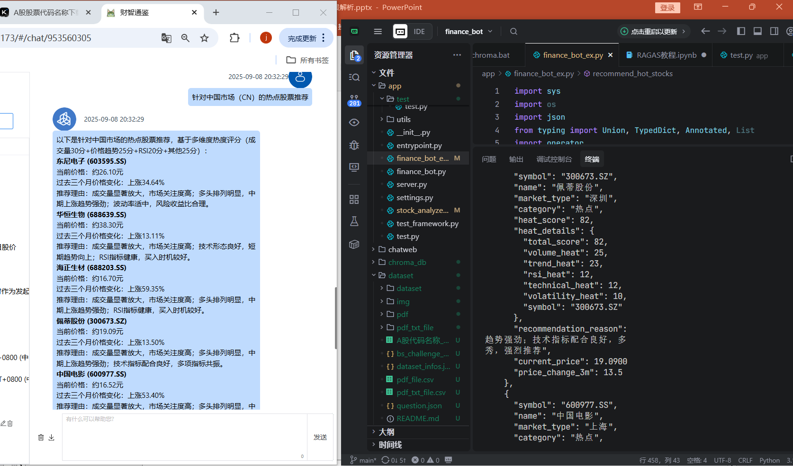
热点股票推荐
热点股票推荐:
模型监控
预测结果每日自动落盘，支持回测与漂移监控。

Slide 24
Function Call——通过AI调起投资策略
价值投资 VS 量化操作

Slide 25
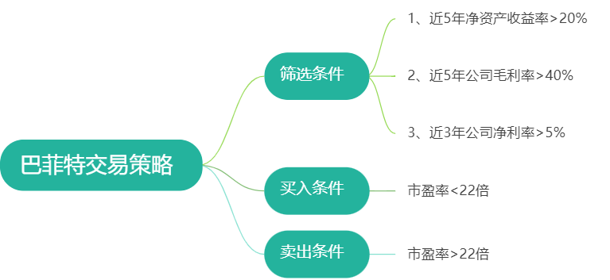
大道至简——巴菲特交易策略
价值投资——大道至简，巴菲特交易核心是寻找优质企业并且长期持有这些企业的股票

Slide 26
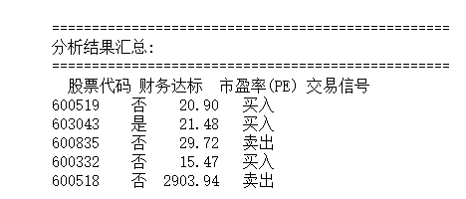
巴菲特交易策略——基于AkShare数据集
# 1. 定义待分析的股票池
stock_pool = [
'600519', # 贵州茅台
'603043', # 广州酒家
'600835', # 上海机电
'600332', # 白云山
'600518' # 康美药业
]
# 获取年度财务报表-盈利能力指标(同花顺数据)
df_fina = ak.stock_financial_abstract_ths(symbol=stock_code, indicator="按年度")
# 获取市盈率(百度股市通数据)
stock_data = ak.stock_zh_valuation_baidu(symbol=stock_code, indicator="市盈率(TTM)", period="近一年")

Slide 27
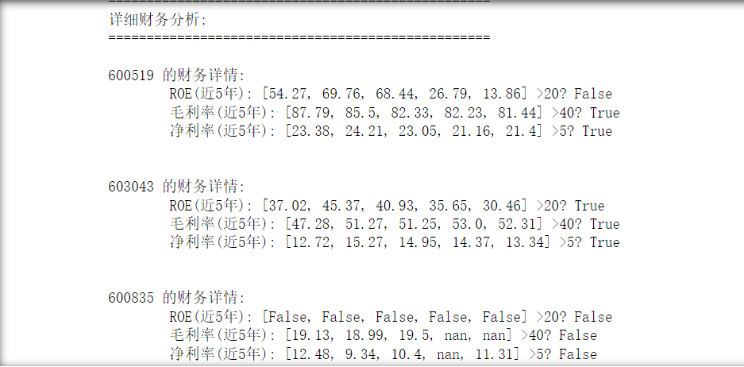
巴菲特交易策略——财务详情
# 1. 定义待分析的股票池
stock_pool = [
'600519', # 贵州茅台
'603043', # 广州酒家
'600835', # 上海机电
'600332', # 白云山
'600518' # 康美药业
]
巴菲特曾提到过，如果非要用一个指标进行选股，那么他会选择
净资产收益率（ROE, Return On Equity）。

Slide 28
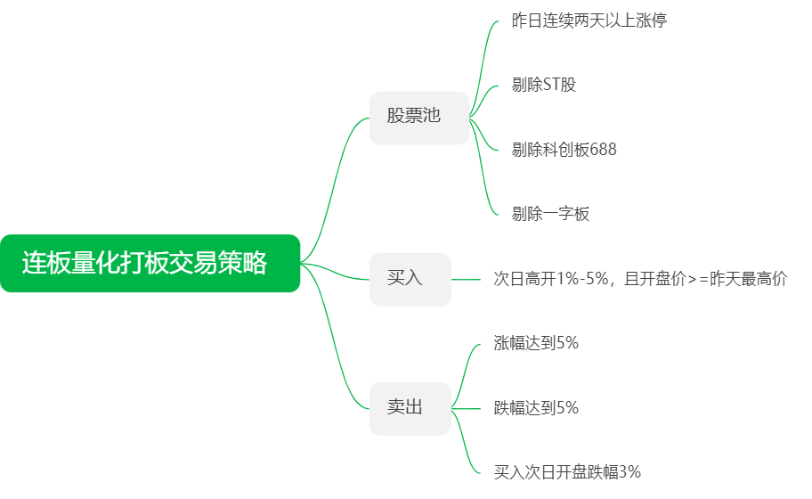
连板战法——量化打板交易策略（准牛市）
量化打板策略——就是通过数量化的方式，帮助投资者保持理性，克服投资者人性中的贪婪、恐惧与优柔寡断等缺点。

Slide 29
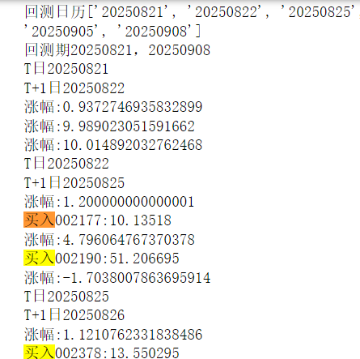
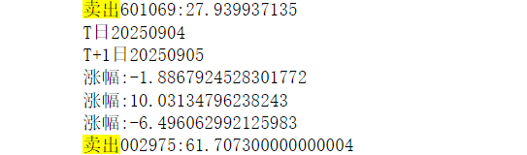
量化打板交易——基于AkShare数据集（回测）
# 1.获取某交易日的涨停池（东方财富数据）。
df = ak.stock_zt_pool_em(trade_date)
# 交易策略回测日历(新浪财经数据)
ak.tool_trade_date_hist_sina()
# 获取A股实时行情数据(新浪财经数据)
spot_df = ak.stock_zh_a_spot()
…
python lianban_zt_strategy.py --start 20250821 --end 20250908 --topn 3 --fee 0.0015
（每天选3只股票，手续费5‰）

Slide 30
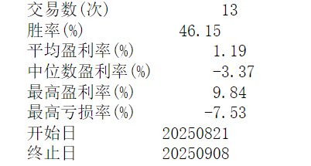
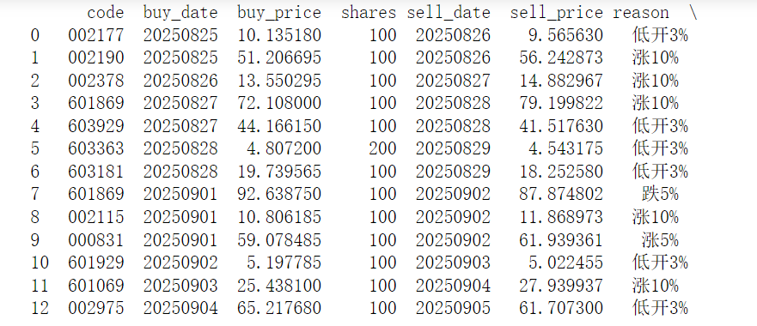
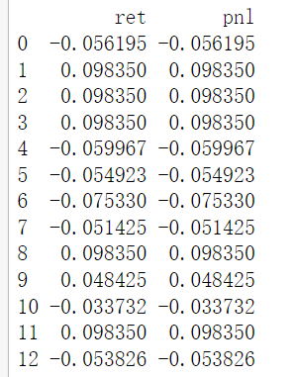
量化打板交易——回测结果
1）自动交易，无须人工操盘
2）不关心具体是什么公司（基本面），
3）后续需要根据实际情况不断调参。
收益率：
res["ret"] = res["sell_price"] / res["buy_price"] - 1
——本轮（8月21日-9月8日）46%胜率，
抓了5次10%涨幅。

Slide 31
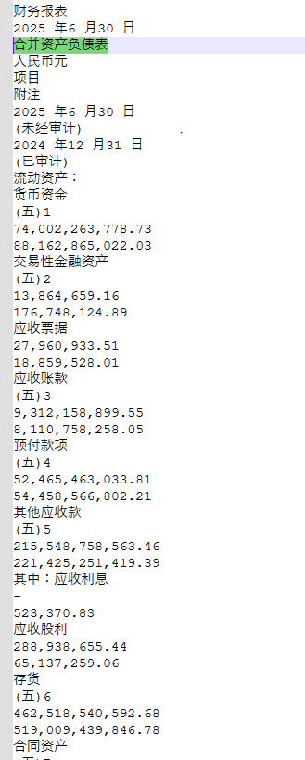
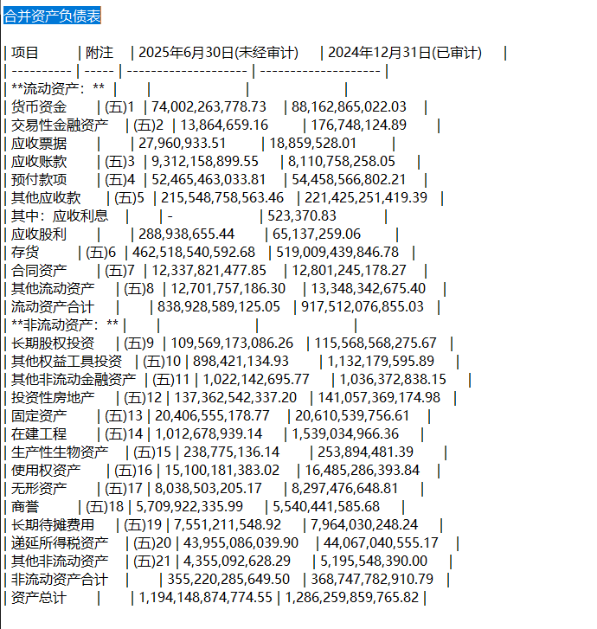
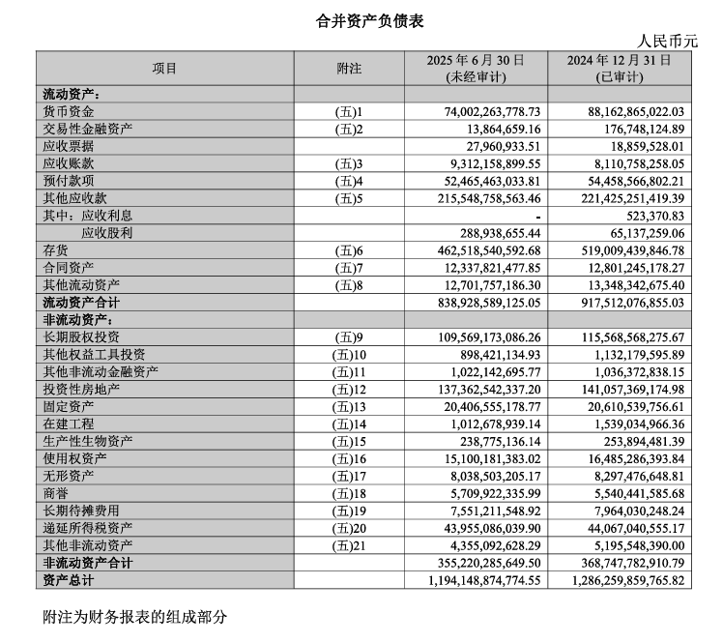
PDF混合解析双引擎机制
PyMuPDFLoader解析效果
LlamaParse解析效果
原始文档

Slide 32

ES语义增强与向量索引优化
向量索引优化
ES语义增强
基于金融领域特性优化分词逻辑，扩展金融专业词库，将语义块转化为“专业关键词序列 + 原始文本”的组合形式，增强关键词检索的召回率。
基于LlamaIndex框架构建“混合向量索引”，采用“分层索引”结构，先通过摘要索引快速筛选候选文档集，再通过向量索引精准匹配语义块。
基于金融领域特性优化分词逻辑，扩展金融专业词库，将语义块转化为“专业关键词序列 + 原始文本”的组合形式，增强关键词检索的召回率。

Slide 33
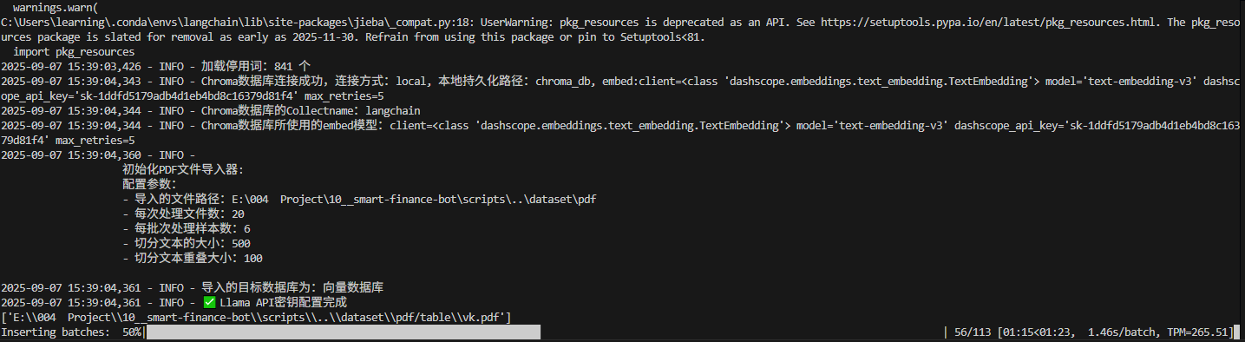
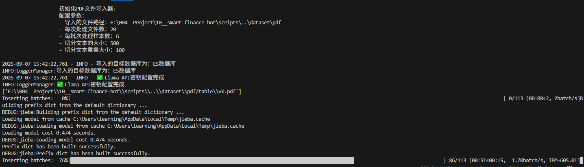
金融查询双库并行融合流程
向量数据库检索
通过相似性检索召回与查询语义匹配的文本/表格向量块。
ES数据库检索
通过关键词检索召回精准匹配的文本块，对双库结果进行去重与相关性排序。

Slide 34

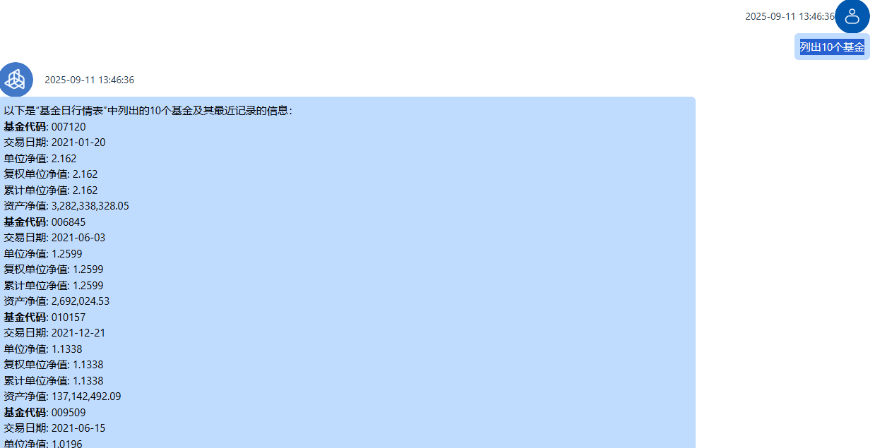
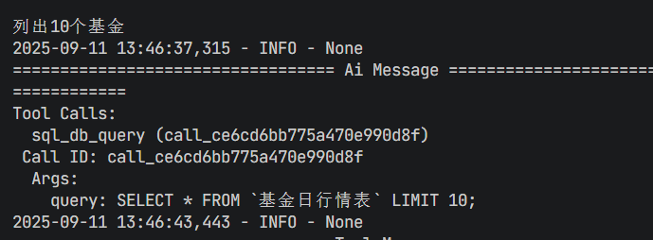
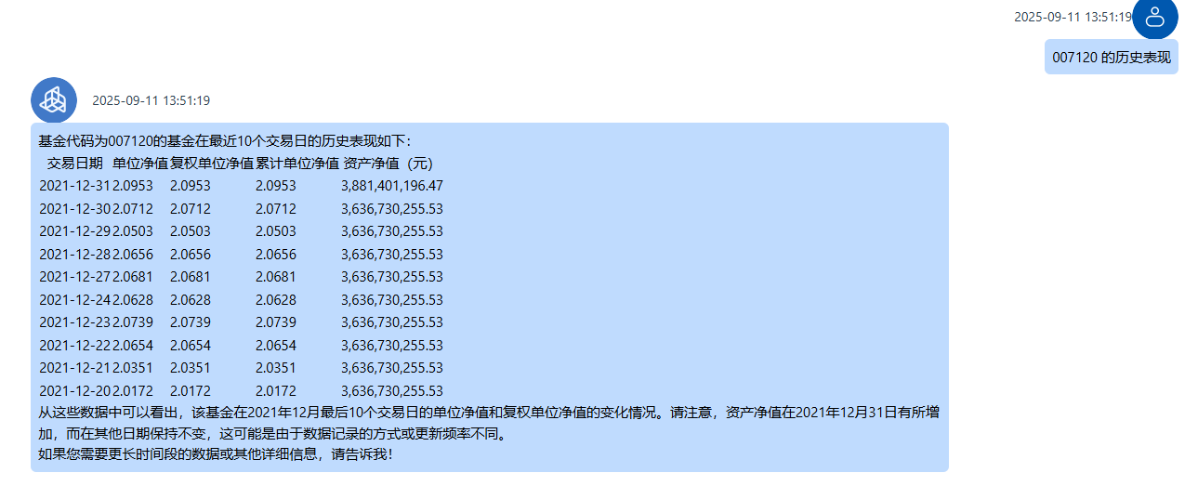
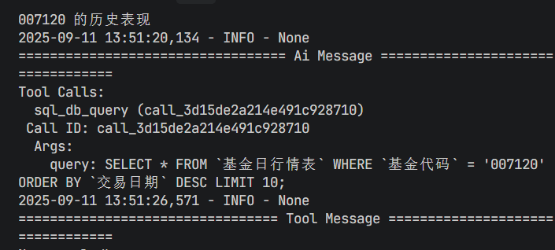
SQL查询类提问演示
复杂查询
用户问“列出10个基金”，Agent先解析关键词，自动生成含WHERE、ORDER BY、LIMIT的语句。
查询结果

Slide 35
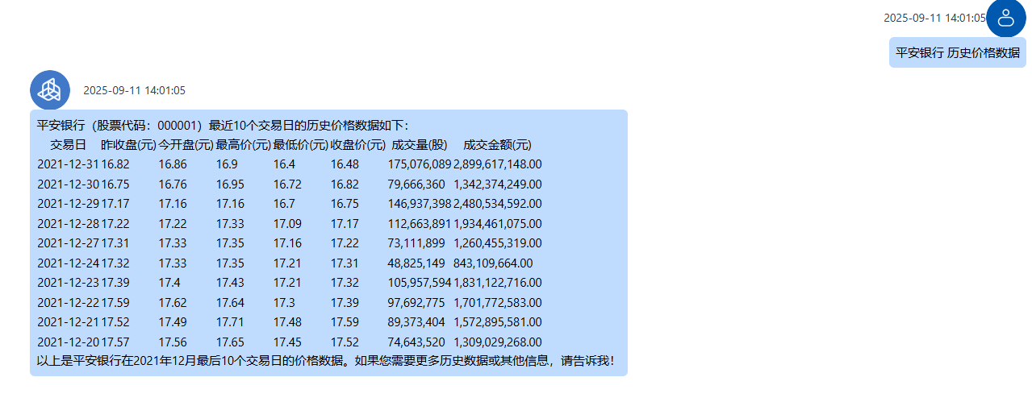
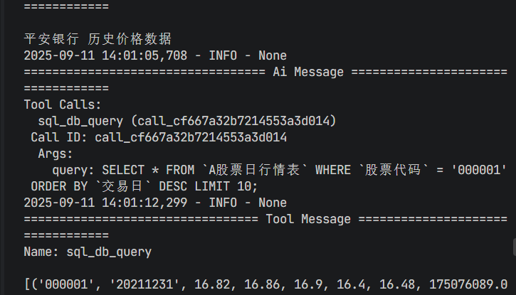
SQL查询类提问演示
复杂查询
用户问“平安银行历史价格数据”，Agent先解析关键词，自动生成含WHERE、ORDER BY、LIMIT的语句。
查询结果

Slide 36
06
问题与展望

Slide 37
问题
1、交互式策略，个性化策略选股策略如何实施?
2、实时预测，深度学习训练模型训练慢? 如何优化？

Slide 38
展望
1、风险评估模块完善。
2、财务扫雷模块完善。

Slide 39
感谢您的观看
THANK YOU FOR WATCHING
汇报组:5组
时间:2025/09/05

